Slide 1
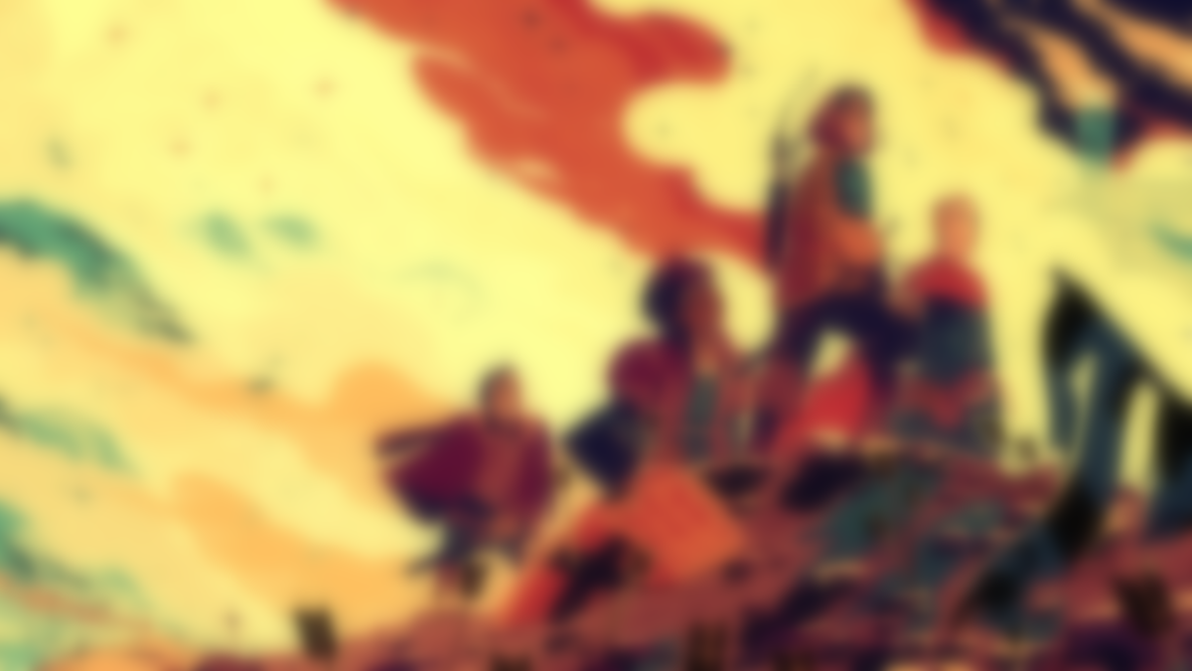
Pixel Gamble
Работу выполнил Деев Егор
Работу выполнил Егор Деев

Slide 2

Gameplay
W
Движение от себя
В моей игре используется пять перечисленных клавиш. Четыре из которых для передвижения и одна для атаки. Атака лишь одна, с помощью которой можно кроме убийства мобов разрушать расставленные по округе камни. Кнопки перемещения же позволяют передвигать по прекрасной и продуманной карте.
A
Движение налево
S
Движение направо
D
Движение на себя
E
Использование атаки

Slide 3
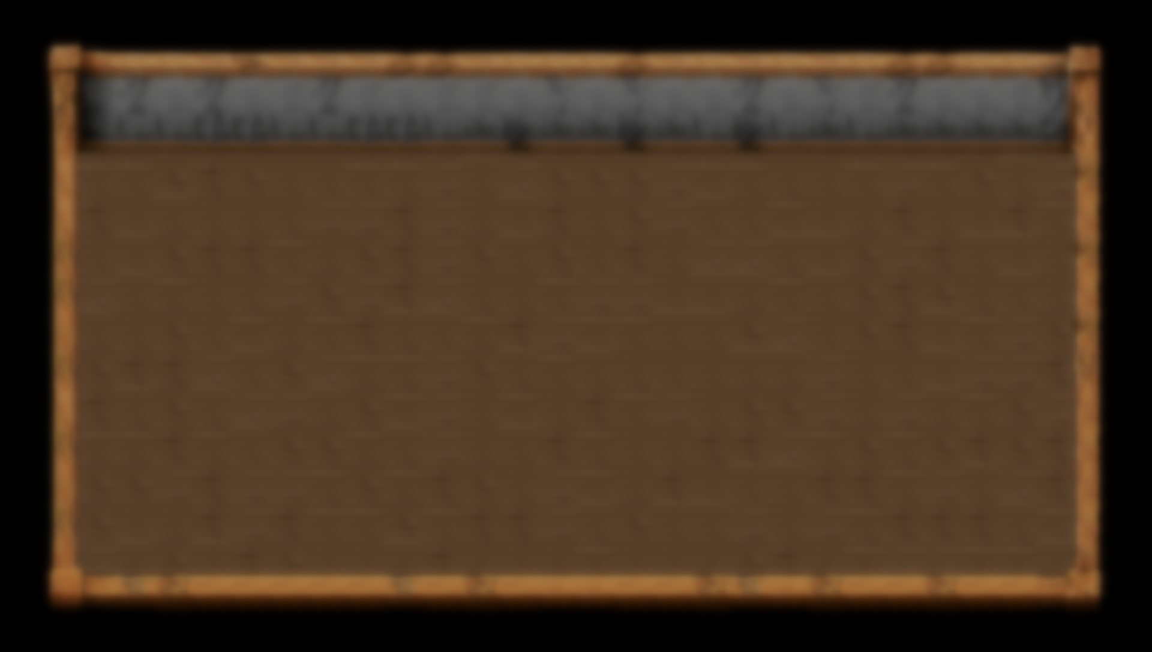
Map
Карта выполнена в особом стиле и представляет из себя крайне сложную и интересную структуру. Она была тщательно спланирована для PVE битв, имея в себе кучу творческого потенциала. Также на ней размещены камни, способные разрушаться, для усложнения игры. В целом карта является очень важной частью игры из-за чего на неё было уделено достаточно времени.

Slide 4

technology
Весь проект был создан при помощи библиотеки Pygame, в которой есть уйму полезных конструкций. Проект был реализован в шести файлах программного кода и в множестве файлов с текстурами и аудио дорожками. В которых отрисовка кадров, уровня, персонажей и врагов как раз и производятся.

